Slide 1
TÉCNICAS INNOVADORAS APLICABLES A LOS SISTEMAS DE INFORMACIÓNFINANCIERA
Área Académica: Licenciatura en contaduría
Profesor(a): Mtra. Maharai Teresita Espinosa Monroy
Período: Julio- Diciembre/2016

Slide 2
ABSTRACT:
Decision making is essential for an accountant. because of that, he must train students in this matter; also, provide them enough material to act ethically and morally
RESUMEN:
La toma de decisiones es fundamental para un Licenciado en Contaduría, es por lo que se deberá capacitar a los alumnos en este rubro así mismo otorgándoles las herramientas para actuar con ética y moral.

Slide 3

Adquiere sabiduría, adquiere inteligencia;
No te olvides ni te apartes de las razones de mi boca;
No la dejes, y ella te guardará;
Ámala, y te conservará.
Sabiduría ante todo; adquiere sabiduría;
Y sobre todas tus posesiones adquiere inteligencia.

Slide 4

Una marca distintiva de la profesión contable es la aceptación de su responsabilidad de servir al interés público.
Esta no solo es satisfacer las necesidades de un cliente o entidad para la que trabaja.
Deberá observar y cumplir el Código de Ética Profesional.

Slide 5






El Contador Público deberá usar su juicio profesional.
Principios Fundamentales
Integridad
Objetividad
Diligencia y competencia profesional
Confidencialidad
Comportamiento profesional.

Slide 6
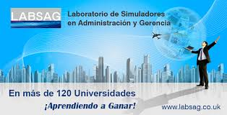
LABSAG es el único laboratorio de Simuladores en Administración y Gerencia que cuenta con 10 simuladores para cubrir una amplia gama dentro del mundo de los negocios.

Slide 7


LABSAG a construido escenarios llamados simuladores para el desarrollo de habilidades gerenciales en áreas específicas, para capacitar al alumno en la Gerencia General de la empresa.
Esta herramienta es ideal para instituciones que necesiten cubrir todo el espectro de carreras de negocios.

Slide 8

Iniciado el semestre, el profesor forma quipos de alumnos, los que conformarán las empresas que competirán en el mercado.
Cada equipo tendrá nombre de usuario y contraseña, que serán utilizados para ingresar las decisiones concernientes al rumbo de su empresa y ver los reportes sobre su situación particular y la del mercado.

Slide 9
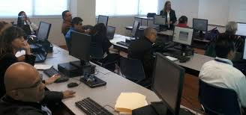
Los alumnos se reunirán periódicamente, para analizar estratégicamente el futuro de su empresa y tomar las decisiones que se requieren. LABSAG se encargará de procesar las decisiones de los equipos luego de la fecha límite establecida para cada una de ellas.
Los alumnos debatirán acerca de los aciertos y errores, transformando la experiencia adquirida en conocimiento.

Slide 10
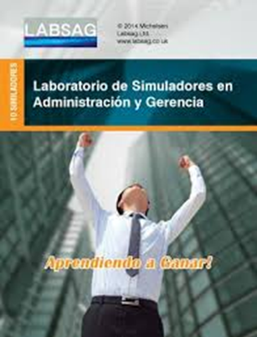
CONCLUSIÓN
El sistema de simulación de empresa es la herramienta más efectiva para que los estudiantes de la Licenciatura en Contaduría desarrollen las habilidades y destrezas que les permitan la buena toma de decisiones.

Slide 11

1. Lawrence Gitma, Perrazo (2012). Principios de Administración Financiera. México, D. F. Pearson Educación.
2. J. Fred Weston. (2010). Fundamentos de Administración Financiera.
Mc Graw Hill
3. Michelsen Consulting Ltd. (2009). Manual Básico SIMDEF.

